Slide 1
Hva er et diagnosesystem?
Enkelt forklart er det et system for beskrivelse av menneskelige adferdstrekk.
Rune Fardal
Studerer personlighetsforstyrrelser med hovedvekt på narsissistisk problematikk
20 Januar, 2012 Oppdatert 21.1.2012

Slide 2
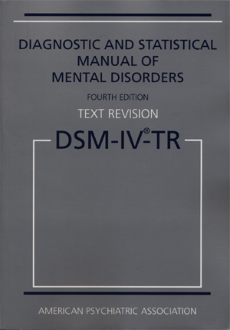
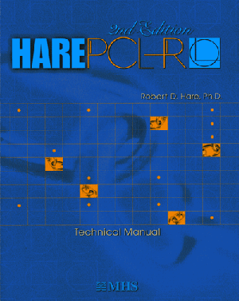
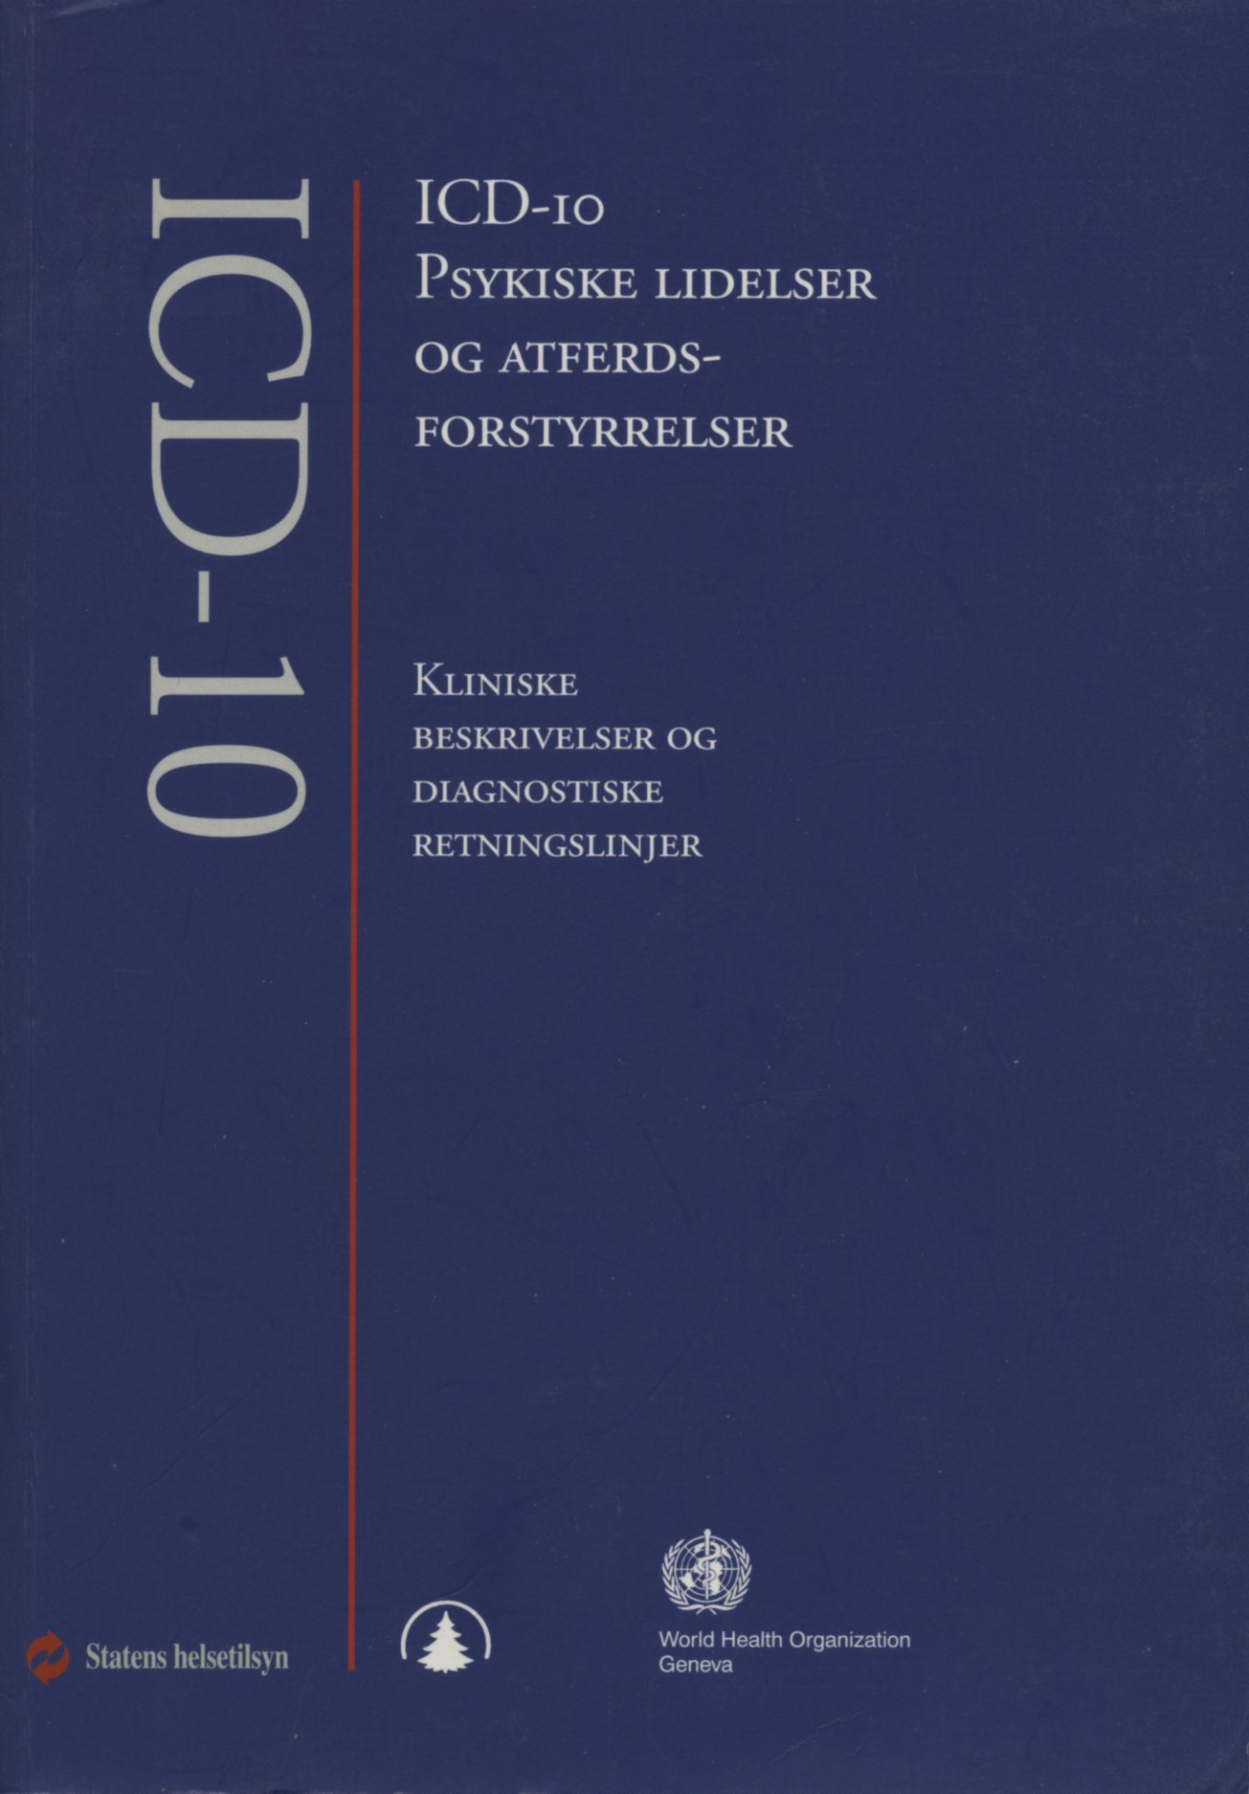
Det finnes flere ulike diagnosesystem
Dette er noen av de mest brukte

Slide 3
Grunnsteinen i et diagnosesystem
Avvikende
adferdstrekk
Det er mange
slike trekk
Satt sammen systematisk
utgjør de en diagnose,
et syndrom

Slide 4
Eksempel på avvikende adferdstrekk
Et eksempel er (DSM IV, narsissistisk PF) :
(1) has a grandiose sense of self importance
Et annet eksempel er (DSM IV, borderline PF) :
(1) frantic efforts to avoid real or imagined abandonment
Når disse trekk går over i det ekstreme, når de påfører personen selv,
eller andre skade, da regnes de som sykelige, patologiske.

Slide 5
En diagnose er en samling av et vist antall slike patologiske trekk
Eksempel på kriterier/trekk for Narsissistisk personlighetsforstyrrelse :
(1) Har en grandios oppfatning av egen betydning
(2) Er opptatt med fantasier om ubegrenset suksess, makt, briljering, skjønnhet
eller ideell kjærlighet
(3) Tror de er "spesielle" og kan bare bli forstått av, eller bør assosieres med,
mennesker (eller institusjoner) som også er spesielle eller av høy status.
(4) Krever betydelig beundring
(5) Har en følelse av rettigheter (entitlement)
(6) Er mellomenneskelige utnyttende
(7) Mangler empati
(8) Er ofte misunnelig på andre eller tror andre er misunnelige på han eller henne
(9) Viser arrogant, overlegen adferd eller holdninger
Diagnose kan stilles når 5 eller flere av disse trekk, preger personligheten.

Slide 6
I DSM IV er det 11 diagnoser på personlighetsforstyrrelser
Paranoid
Schizoid
Schizotyp
Antisosial
Borderline
Histronisk
Narsissistisk
Unnvikende
Avhengig
NOS

Slide 7
NOS? Not Otherwice Specified
NOS er en kategori til bruk i 2 situasjoner:
Personligheten oppfyller de generelle kriterier for personlighets-forstyrrelse og trekk fra flere ulike personlighetsforstyrrelser er til stede, men kriteriene for en spesifik forstyrrelse er ikke oppfylt.
Personligheten oppfyller de generelle kriterier for personlighets-forstyrrelse, men personen antas ha en personlighetsforstyrrelse som ikke er innkludert i klassifikasjonen (eks. Passiv-Aggressiv pf)
I ICD-10 kalles tilsvarende diagnose for Andre spesifikke personlighetsforstyrrelser

Slide 8
MERK!
I tillegg til de spesifikke trekk for en personlighetsforstyrrelse er det et sett med generelle kriterier som må være oppfylt før man kan spesifisere den enklete diagnostiske type.
I DSM-IV er disse:
A. An enduring pattern of inner experience and behavior that deviates markedly from the expectations of the individual's culture. This pattern is manifested in two (or more) of the following areas:
(1) cognition (i.e., ways of perceiving and interpreting self, other people, and events)
(2) affectivity (i.e., the range, intensity, lability, and appropriateness of emotional response)
(3) interpersonal functioning
(4) impulse control
B. The enduring pattern is inflexible and pervasive across a broad range of personal and social situations.
C. The enduring pattern leads to clinically significant distress or impairment in social, occupational, or
other important areas of functioning.
D. The pattern is stable and of long duration, and its onset can be traced back at least to adolescence or
early adulthood.
E. The enduring pattern is not better accounted for as a manifestation or consequence of another
mental disorder. (ex: schizofrenic)
F. The enduring pattern is not due to the direct physiological effects of a substance (e.g., a drug of abuse,
a medication) or a general medical condition (e.g., head trauma).

Slide 9
I ICD-10 er de generelle trekk følgende :
(a). Tydelige disharmoniske holdninger og atferd som vanligvis omfatter flere funksjonsområder så som følelser, oppmerksomhet, impulskontroll, måter og oppfatte og tenke på og måter å forholde seg til andre på
(b). Det avvikende adferdsmønsteret er vedvarende og langvarig og begrenses ikke til episoder med psykisk lidelse.
(c). Det avvikende adferdsmønsteret er omfattende og klart maladaptivt i forhold til et bredt spekter av personlige og sosiale situasjoner.
(d). Manifestasjonene nevnt ovenfor debuterer alltid i løpet av barne- eller ungdomstid og fortsetter inn i voksen alder.
(e). Forstyrrelsen fører til betydelig personlig lidelse, men det kan ofte først bli tydelig sent i forløpet.
(f). Forstyrrelsen er vansligvis, men ikke alltid, forbundet med betydelige problemer i forhold til yrkesmessig og sosiale funksjoner.

Slide 10
Det betyr at for å få en diagnose, må man:
Først tilfredstille de generelle kriterier for en personlighetsforstyrrelse
Tilfredstille de spesifikke kriterier for en personlighetsforstyrrelse

Slide 11
Et diagnosesystem består av en rekke adferdstrekk
Over så vi beskrevet 2 slike trekk:
- a grandiose sense of self importance
frantic efforts to avoid real or imagined abandonment
Andre adferdstrekk er for eksempel:
take pleasure in few if any activities
inapropriate or constricted affect
deceitfulness, as indicated by repeated lying, use of aliases, or
conning others for personal profit or pleasure
displays rapid shifting and shallow expression of emotion
suspects, without sufficient basis, that others are exploiting, harming, or deceiving him or her

Slide 12
Om vi lar hver av disse figurer representere et adferdstrekk….

Slide 13
… så vil statistisk sett en del av disse opptre i grupper, og visse trekk finnes i flere grupper

Slide 14
Disse gruppene kalles diagnoser. En diagnose er derfor en samling av visse statistisk samtidig forekomende adferdstrekk, eller som man sier, syndrom.
Antisosial pf.
Borderline pf.
Narsissistisk pf.
Andre trekk

Slide 15
Men, det er ikke så enklet…..
Fordi man ønsker at ulike fagfolk i størst mulig utstrekning skal komme til det samme resultat hver gang man diagnostiserer samme person (reliabilitet), så har man bestemt at samme trekk ikke kan være beskrevet i ulike diagnoser, selv om trekket er til stede i de ulike personligheter!
Antisosial pf.
Borderline pf.
Narsissistisk pf.

Slide 16
Fordi man ønsker reliabilitet, at ulike fagfolk skal komme til det samme resultat hver gang man diagnostiserer samme person (eller personlighetstype), så har man bestemt (APA) at samme trekk ikke kan beskrive 2 ulike diagnoser, selv om trekket forekommer i ulike syndrom.
Altså: Selv om de man kaller narsissister og de man kaller antisosiale begge er patologiske løgnere, så lar man ikke løgnaktighet være et skåringstrekk i begge diagnoser. Derfor er løgnaktighet et kriterie i antisosial pf, men ikke i narsissistisk pf. Likeledes er manglende empati et trekk ved både narsissisten og den antisosiale, mens det i diagnosesystmet, bare er beskrevet som et trekk i narsissistisk pf.
I et kategorisk system kan dette føre til at diagnostiseringen blir feil, fordi tilstedeværende trekk ikke blir regnet med. Når diagnostiserigen begrenses til 5 av 9 trekk, og sentrale trekk utelates, kan diagnosen både bli feil og den kan bli utelatt. Det kan hindre behandling. Variasjonen innen den enkelte diagnose er som kjent høy, og dersom personen har spesielt fremtredende trekk blant de trekk som er utelatt, men som er en del av diagnosebildet, blir det problemer.

Slide 17
Slik er det for de fleste personlighetsforstyrrelser. I ICD-10 er første trekk for paranoid pf, følgende: (a) Uvanlig stor følsomhet ovenfor nederlag og avvisning. Men dette er også et av kjernepunktene til en narsissistisk forstyrret person. Underlig nok har man i ICD-10 plassert narsissistsk pf i en samlegruppe kalt Andre spesifikke personlighetsforstyrrelser!
Svakheten med dette systemet er jo at dette gir dårlig validitet! Vurderingen av personen gir ikke det svaret man spør etter, fordi man utelater visse trekk som beviselig er til stede, for å oppfylle kriteriene for den enkelte diagnose.
Det man beskriver er ikke personen, men de trekk ved personen som oppfyller diagnosen! Skårer man en narsissist, så finner man både løgnaktighet og empatimangel og ekstrem sårbarhet for kritikk, men man kan ikke ta med løgnaktighet fordi det er i bruk i antisosial, og man kan ikke ta med sårbarhet for kritikk for det er i bruk i paranoid pf.

Slide 18
Man kan si….
… skåringsverktøyet eller måleinstrumentet (diagnosemanualen) ikke klarer fange opp kompleksiteten i de ulike syndrom. Istedenfor validitet søker man reliabilitet.
Skal man beskrive alle narsissistens trekk med dagens DSM-IV system, så må man benytte flere ulike diagnoser. Dette fenomen skjer så ofte at det har fått et eget navn, komorbiditet eller samsykdom. Derfor har man fokusert på de få trekk som er mest prototypiske for de ulike syndrom.
Hos narsissisten er det som best skiller denne diagnosen fra andre, den sykelige grandiositet (åpen eller skjult). Hos de man kaller narsissister er grandiositeten det mest utpregede trekk, men de har også en rekke andre trekk. Hos borderlineren er det mest utpregede trekk de emosjonelle svingninger, selv om de har flere andre trekk felles med både narsissister, antisosiale og andre. I ICD-10 kalles denne emosjonelt ustabil pf. Dette er årsaken til at diagnoser i DSM IV er inndelt i clustere (A, B, C) der nærliggende diagnoser er samlet.
Jo mer alvorlig forstyrrelsen er, jo flere diagnoser må til for å beskrive hele bildet. Således er det mer regel enn unntak at psykopater kan ha både 4 og 5 diagnoser for å få beskrevet alle de patologiske trekk disse fremviser.

Slide 19
Svakheten ligger i diagnosesystemet. Dette problemet har man kjent til lenge og er et av problemene man søker løse i DSM-V revisjonen, som skal komme i 2013.
DSM IV er et kategorisk system, der man enten har en forstyrrelse (eks: oppfyller minst 5 av 9 trekk) eller ikke har det. Med alle de mulige kombinasjoner 5 av 9 trekk gir, vil det være mer enn 250 ulike kombinasjonsmulighter, og dermed mer enn 250 ulike typer av for eksempel narsissister. Dette skaper en enorm variasjon. På toppen av dette kommer komorbiditetsproblematikken slik at personligheter som trenger 3-4 diagnoser for å beskrive alle trekk, faktisk ender opp med over 1000 kombinasjonsmuligheter av ulike trekk.
Dette gir enormt mange ulike personlighetstyper. Faktisk finnes det knapt noen person som er prototypisk til den enkelte personlighetsforstyrrelse. Svært mange vil ha trekk av mer enn 1 personlighetsforstyrrelse.
DSM-V vil ha et mer dimmensjonalt system der man har mer eller mindre av visse trekk og ikke enten/eller. Dette er også mer i tråd med slik virkeligheten faktisk er for personlighetsforstyrrede personer.

Slide 20
I DSM-V er også antallet diagnoser redusert til ca. 5, der narsissistisk pf. er en av disse.
I ICD-10 systemet er oppbygningen i prinsippet lik DSM-IV når det gjelder personlighetsforstyrrelser.
I PCL-R systemet diagnostiseres kun psykopater. Og de nærliggende diagnoser for dette syndrom i DSM-IV og ICD-10 er hhv. Antisosial pf og Dyssosial pf.
Det er imidlertid viktig å være oppmerksom på at ingen av disse tre syndrom er synonyme! Forskning på dyssosiale kan ikke uten videre brukes på psykopater, og forskning på antisosiale kan ikke uten videre brukes på dyssosiale og psykopater. De 3 diagnoser har imidlertid flere likhetstrekk.

Slide 21
I hovedtrekk kan man skille disse på følgende:
Antisosial pf. er en større gruppe enn psykopatene. Psykopater er en snevrere gruppe enn antisosiale (og dyssosiale). Faktoranalyse (analyse av de enkelte led) på psykopati har vist at dette syndrom består av minst 2 faktorer. Faktor 1 er i hovedsak utrykk for narsissisme, mens faktor 2 er et utrykk for sosialt avvikende livsstil. Kombinasjonen av disse 2 faktorer utgjør psykopati. Antisosiale vil skåre høyt på faktor 2, men ikke på faktor 1. Antisosiale skåres lite på avikende affektivitet, mest på utagerende adferd.
Dyssosiale pf. er i hovedsak synonymt med faktor 1 i psykopati, og dermed nært knyttet til narsissisten. Dvs at psykopati er en snevrere gruppe enn de dyssosiale .
Sosiopat er et annet begrep relatert til de over nevnte. Det er mer eller midre synonymt med psykopat. Dr. Robert Hare beskriver forskjellen slik:
”The difference between sociopathy and psychopathy may "reflect the user's views on the origins and determinates of the disorder." The term sociopathy may be preferred by sociologists that see the causes as due to social factors. The term psychopathy may be preferred by psychologists who see the causes as due to a combination of psychological, genetic, and environmental factors.”

Slide 22
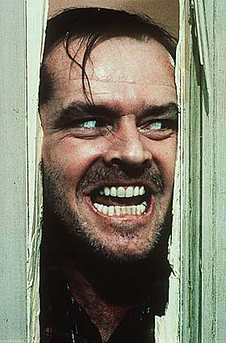
Hva med psykose?
”Mennesker som opplever psykose, kan rapportere halusinasjoner eller vrang-forestillinger og kan vise personlighets-forandringer og tankeforstyrrelser. Avhengig av alvorlighetsgrad kan dette ledsages av uvanlig eller bisarr oppførsel, samt vansker med sosial interaksjon og gjennomføring av daglige aktiviteter.”
Kilde: Wikipedia
Vurdering av hva som er hallusinasjon, vrangforestillinger, tankeforstyrrelser, bisarr oppførsel kan i stor grad være både subjektive og kulturelt betingede.

Slide 23
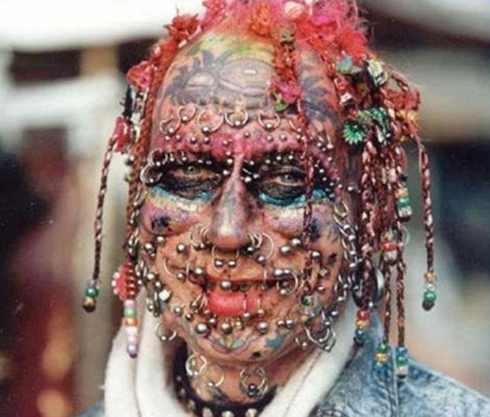
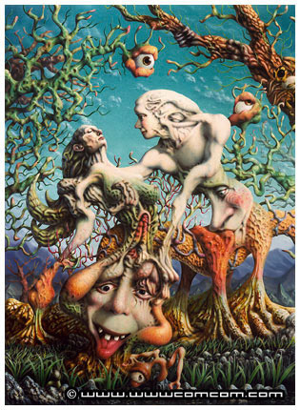
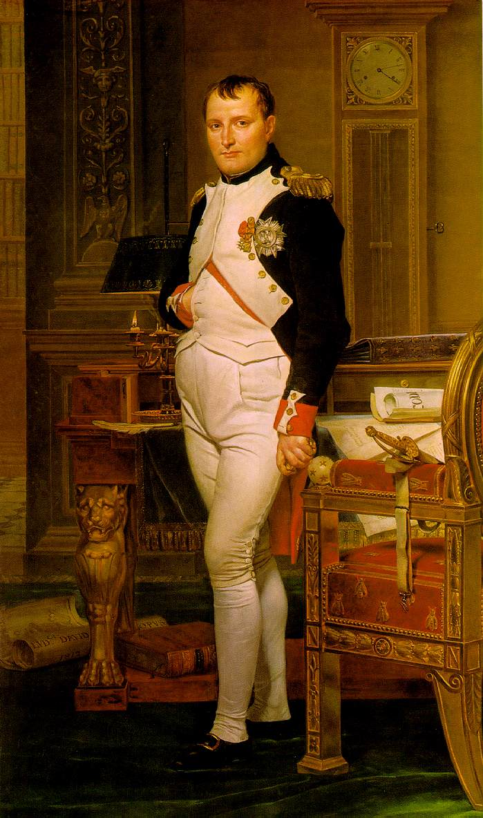
Begrepene som definerer psykose
Hallusinasjon er sensorisk persepsjon i fravær av ytre stimuli. Man ”ser” ting, man ”hører” stemmer uten at det er sanset lys og lyd, osv.
Vrangforestillinger er oppfatninger som ikke samsvarer med virkeligheten. Narsissistens syn på sin grandiositet og moral er eksempler på vrang-forestillinger, følelsesn av spesielle evner, føle seg styrt. Det kan også være troen på at man er forfulgt eller har parasitter under huden.
Tankeforstyrrelser handler om forstyrret tenkning, opplevelse av at andre leser dine tanker, tankene styres av andre, løsrevne assosiasjoner, det vil si en frakobling og desorganisering mellom semantisk innhold i tale og skrift. Tankene henger ikke sammen.
Bisarr handler om det absurde, groteske, uvanlige og merkelige. Oppfatninger som er fullstendig umulige og som ikke er mulig i kulturen man lever i.

Slide 24
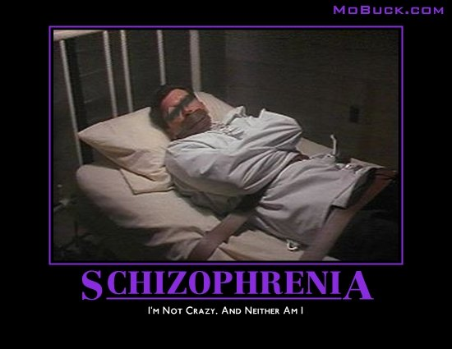
Det er viktig å merke seg at …..
…. psykotisk adferd ikke er et trekk i diagnosesystemene for personlighets-forstyrrelser. Allikevel kan en personlighetsforstyrret fremstå psykotisk i kortere eller lengere tid. Psykose er et utrykk for psykologisk sammenbrudd.
Da kan man oppleve utrykk for vrangforestillinger og tanke-forstyrrelser der assosiasjoner løsrives fra semantisk innhold, der setninger avsluttes halvveis og der personen springer fra det ene emne til det andre uten noen tilsynelatende logisk forbindelse. Selv om slike for en kort periode kan fremstå psykotiske regnes de ikke som å være utilregnelige eller sinnsyke, fordi dette er kortvarig. Narsissister under press kan fremvise flere av disse kognitive svikt, uten å være psykotiske.

Slide 25
I Breiviksaken …..
…. beskrev de sakkyndige Huseby/Sørheim i 2011 Breivik som psykotisk, mens andre psykiatere og annet helsepersonell som observerte han i et halvt år ikke beskrev han som psykortisk. Det betyr at de sakyndiges observasjoner ikke er reliable. En rekke kapasiteter på området stilte seg tvilende. Spørsmålet var om Breiviks ideer og adferd besto av hallusinasjon, vrangforestillinger, tankeforstyrrelser og bisarr oppførsel ? Var det biologisk betinget eller var det kulturelt?
Det var ikke dokumentert at Breivik hadde hallusinasjoner. Likledes er det fra mange sentrale fagfolk ikke funnet at Breivik fremviser vrangforestillinger. Visst kan hans ideer synes utopiske i vårt samfunn, men i andre samfunnsystemer er de ikke nødvendigvis det. Afran Q. Bahtti fremsatte de samme påstander og fikk diagnosen dyssosial! Bevis for tankeforstyrrelser finnes heller ikke i en slik utstrekning at det kan forsvare psykose. Ei heller breiviks utstrakte neologisme, bruk av nyord. Man må skille mellom nyord som gir mening, og nyord som er meningsløse. Ungdomskulturer preges av neologisme hele tiden uten at det er sykelig.

Slide 26
Bisarr adferd er heller ikke beskrevet hos Breivik. At han fremviser handlinger man avskyr, gjør dem ikke til absurde eller fullstendig umulige. Det sykeelige ligger ikke i avvikende kulturelle forståelser, men i biologiske defekter. En rekke kjente psykiatere tok da også avstand fra de sakkyndiges psykose vurderinger.
Og dersom Breivik ikke er å regne som psykotisk, noe psykiater Rosenqvist ikke fant spor av gjennom 3 observasjoner hele høsten 2011, så tilfredstiller han heller ikke diagnosen til paranoid schizofreni!

Slide 27
Derimot …..
…. synes Breivik tilfredstille særlig diagnosekriteriene for narsissistisk personlighetsforstyrrelse. Er det et trekk som går igjen i hans beskrivesler så er det hans grandiose selvbilde, men hans manglende empati, hans egosentriske adferd og hans rasjonalisering av sine handleinger er også tydelige. Alle trekk typisk for en narsissist.
Samtidig fremsivser Breivik en type instrumentell vold som stort sett er beskrevet rundt psykopater. Ved narsissistens hatefulle vold er hensikten å påføre smerte og skade, en projeksjon av egen skam. Psykopatens instrumentelle vold kan påføre smerte, men hensikten er å opnå et mål. Forskjellen ligger i hensikten, ikke i handlingen.
Når det gjelde Breivik er det nettopp fokuset på målet som er så fremtredende i has manifest og de sakkyndige beskrivelser. Han kjemper mot Islam, stanse dens utbredelse, hans mål er å styrte nåværende styresett i Norge. Kritge mot Islam, er han faktisk ikke alene om! I tillegg fremviser han en målrettet, utholdene planlegging som ikke er beskrevet fra sinnsforvirrede, psykotiske mennesker. De sakkyndige vektla hans affektive utflatning, men den er like typisk for folk med manglende empati, som narsissister og psykopater!

Slide 28
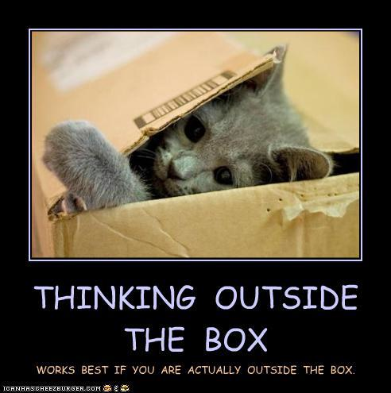
Etter min mening….
…. tilfredstiller Breivik de diagnostiske krav til en ekstrem form for personlighetsforstyrresle der kjernen er Narsissistisk, Psykopatisk og Paranoid. Hans etter hvert tilbaketrukne og sosialt skye adferd er godt beskrevt for covert narsissister!
At man må bruke flere diagnoser av personlighetsforstyrrelser for å beskrive så komplekse personlig-heter er ikke uvanlig. Man kan mislike hans ideer og adfer, men det gjør han ikke sinnsyk. At de er kulturelt uholdbare betyr ikke at de skyldes biologisk galskap. Alt for ofte ser man at sakkyndige for tidlig trekker en hypotese som de så søker bekreftet.

Slide 29
Når kart på deler av terenget, blir kart for hele terrenget, former kartet terenget!
I den sakkyndige erklæring i Breiviksaken, er et av de største ankepunkter nettopp at de ikke diskuterer alternative forståelser og diagnoser. De synes sett seg blinde på schizofreni, og bevisst søkt premisser som støtter en slik forståelse. Da må de også utelate premisser som viser en annen diagnose. Dessverre foretar de sakkyndige ingen falsifikasjon! Da vet de heller ikke om andre mer komplekse forståelser ville gitt en bedre beskrivesle av Breiviks psykiske problem. De utelukker ikke noe sted andre diagnoser.
I Olsen-saken der samboeren drepte Camilla Olsen med 21 knivstikk, skrev tingretten følgende om Sørheims sakkyndige rapport: ”Sørheims argumentasjon og tolkning fremsto som selektiv ved at hun stort sett trakk frem det som talte til fordel for hennes konklusjon om at 39-åringen var psykotisk i gjerningsøyeblikket.” Mens Sørheim mente morderen var psykotisk (Schizofren), kom den andre sakkyndige, Pål Grøndal, til at han var tilregnelig. I motsetning til Sørheim, hadde Grøndal snakket med morderen.
Det som er sykelig i hjernen må avgjøres
ut i fra biologiske normer, ikke kulturelle normer!

Slide 30
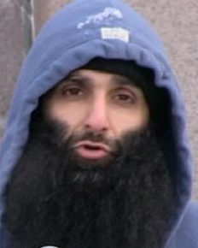
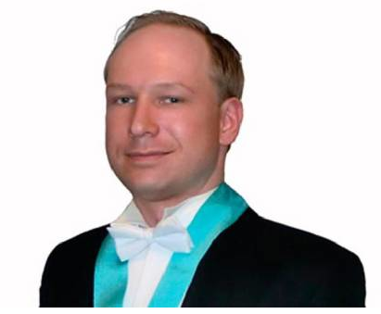
Afran Quadeer Bahtti
”Norge er i krig med Islam”.
Ordene er ikke fra A.B.Breivik, selv om hans manifest beskriver det samme. Det er fra Afran Bahtti på demonstrasjonen han og 35 andre muslimer arrangerte foran stortinget 21.1.2012. De publiserte i likhet med Breivik en video på nett med sitt truende budskap.
Adferden er svært lik Breivik sine. Bahtti er diagnostisert som dyssosial personlighets-forstyrret (nært psykopati). Bahttis adferd er i prinsippet svært lik Breiviks. Spørsmålet blir hvorfor dette ikke er paranoid schizofreni når en muslim sier det, mens det blir det når en etnisk norsk sier det? Ligger det kulturelle føringer bak Breiviks diagnose?
Anders Behring Breivik

